Slide 1
DUYARGA AĞLARI
SENSÖR AĞLAR – BULUT HABERLEŞME

Slide 2
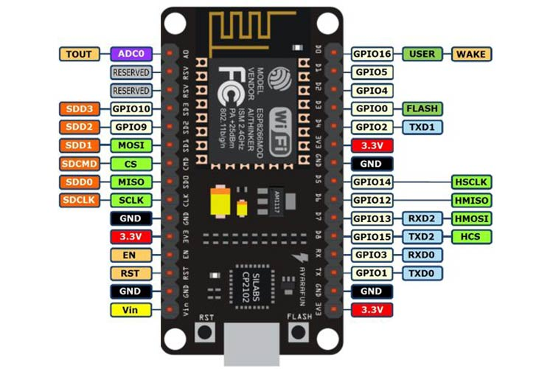
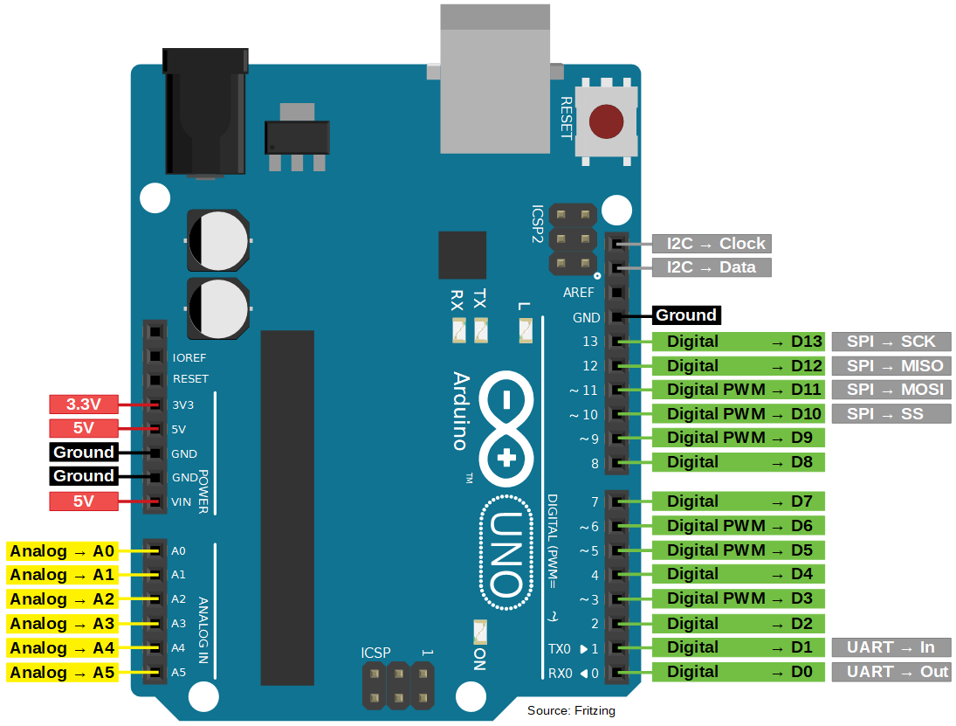
ESP8266 NodeMCU ;sensör ağımızın ikinci kartı
Bu kart bulut haberleşme için oldukça kullanışlı olan bir Wi-Fi modüle sahip.
Ayrıca bir adet RF modül ve bir adet PIR sensör dahil edildi.
Bu sensör düğüme verdiğimiz görev RF modül ile belirtilen kanalı dinleyip bool «1» verisini okuduğu zaman bulut haberleşmeyi başlatıp, hereket sensöründen gelen veriyi her saniye buluta aktarması...
Arduino UNO ;sensör ağımızın ilk kartı.
Devreye bir adet RFID kart okuyucu ve bir adet NRF24L01 RF modülü dahil edildi.
Bu sensör düğüme verdiğimiz görev RFID karta okutulan geçerli kart için, NRF modülümüzde bool olarak «1» değerini 2.4GHZ bandında Radyo Frekans olarak yayınlamaktır.

Slide 3
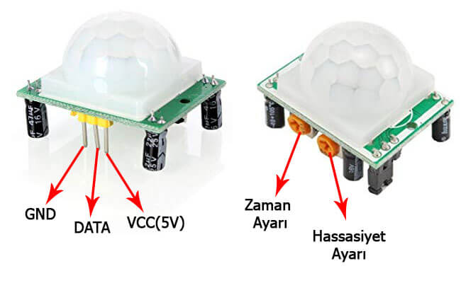
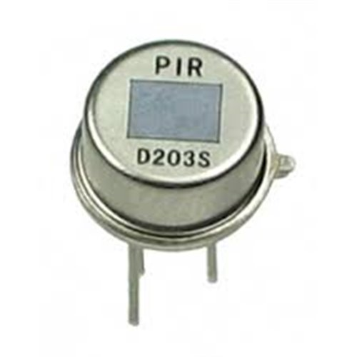
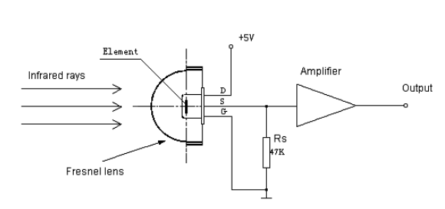
PASSIVE INFRARED SENSOR(PIR SENSOR)
PIR sensörler kızıl ötesi IR ışınları ölçebilen sensörlerdir.
Pasif terimi sensörün algılamak için enerji yaymadığı anlamına gelmektedir. Tamamen nesnelerden yayılan veya yansıyan kızılötesi radyasyonu algılayarak çalışır.
Sensör üzerinde GND, VCC ve DATA pinleri bulunmakta.
DATA pin’e bağlı bir yükseltici(AMPLIFIER) bulunur. Kızıl ötesi ışınlardaki küçük değişimlerden oluşan sinyali güçlendirerek çıkış sağlar.
Op-Amp

Slide 4
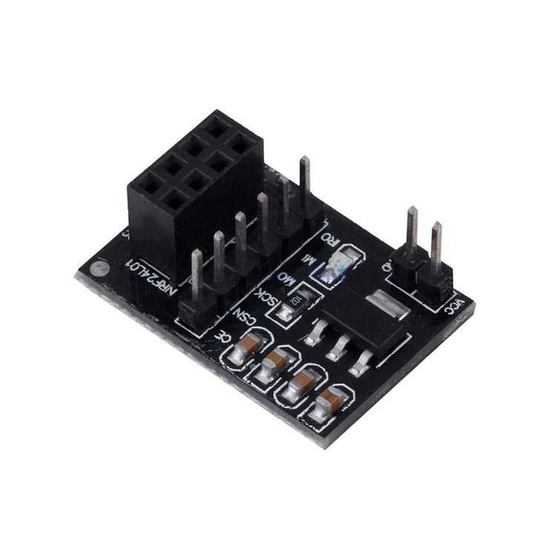
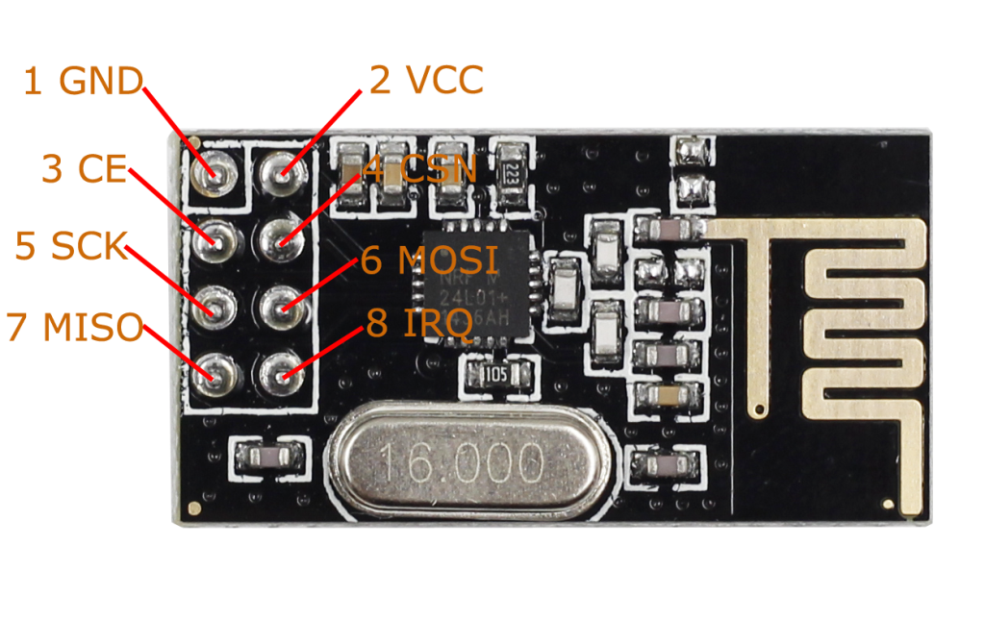





NRF24L01
NRF radyo dalgaları ile haberleşme sağlayabileceğimiz Trasmitter(Gönderici) ve Receiver(Alıcı) olarak kullanılabilir modüldür.
Kodlama aşamasında kullanmak istenen mod belirtilir ve çalıştırılır.
Bu modülde<SPI> haberleşme kullanıyor. Master kart üzerindeki MOSI, MISO ve SCK pinlerine default olarak kullanılır.
Vcc-> 3.3V besleme ile çalışır ancak arduino gibi kartlar için modülün yuvası ile kullanılması Voltaj dengesi ve cihazın düzgün çalışması için önemlidir.
Modüllerin iletişim kuracağı kanalları kodda tanımlayıp
haberleştiriyoruz:
(Şekil 4.1)
(Şekil 4.1)

Slide 5
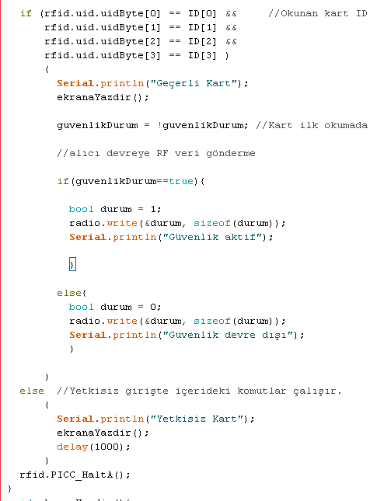
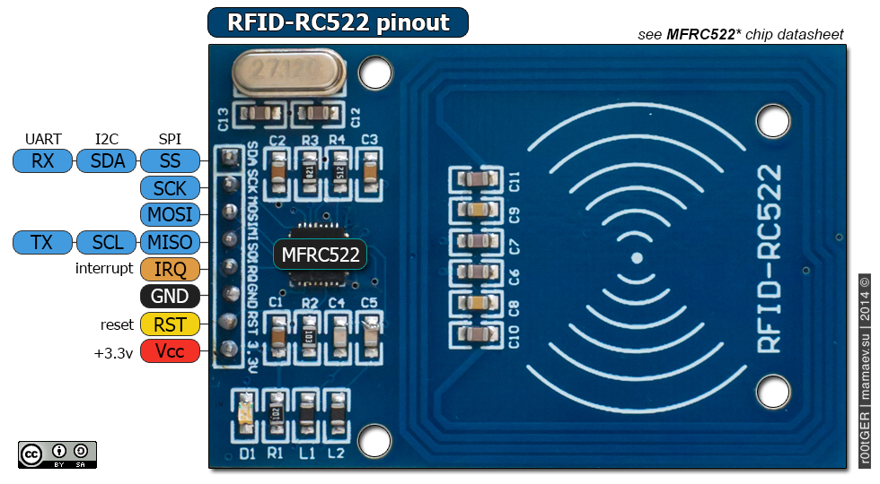
MFRC522
RFID kart okuyucu, ID ye sahip kartları yaydığı radyo dalgaları ile okuyabilen bir modüldür.
Okutulan kartlar tamamen pasif haldedir sadece biir okuyucu tarafından aktif hale getirilir.
<SPI> haberleşme kullanır MOSI,MISO ve SCK pinlerini default olarak kullanmalıdır.

Slide 6
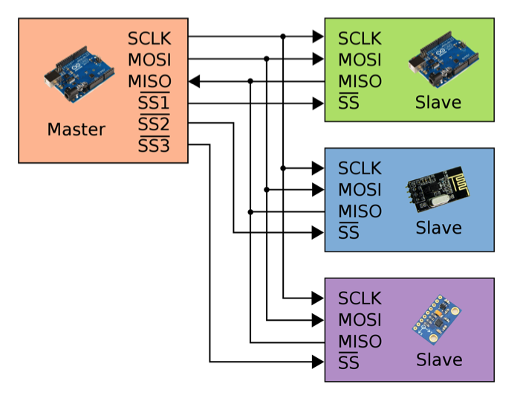
SPI(Serial Peripheral Interface)
SPI Arduino'nun desteklediği senkron seri haberleşme türlerinden biridir.
Bir Arduino'nun diğer Arduino veya sensörlerle kısa mesafede haberleşmesini sağlar.
Bir adet Master cihaz bulunur. Bu cihaz hatta bağlı çevresel cihazları kontrol eder.
Bizim projemizde Master cihaz Arduino UNO
Slave cihazlar; «NRF24l01» RF modülü ve «RFID» kart okuyucu modüldür.
UNO’ya bu ve benzeri sensör veya kartlardan altı adet slave bağlanabilmektedir.
MISO: Çevresel cihazlardan (slave) yollanan verilerin master cihaza aktarıldığı hattır.
MOSI: Master cihazdan yollanan verilerin çevresel cihazlara aktrıldığı hattır.
SCK: SPI haberleşmesinde senkronu sağlayan saat sinyalinin bulunduğu hattır. Saat sinyali master cihaz tarafından üretilir.

Slide 7
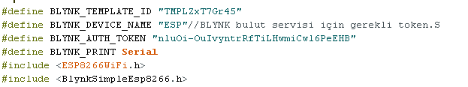
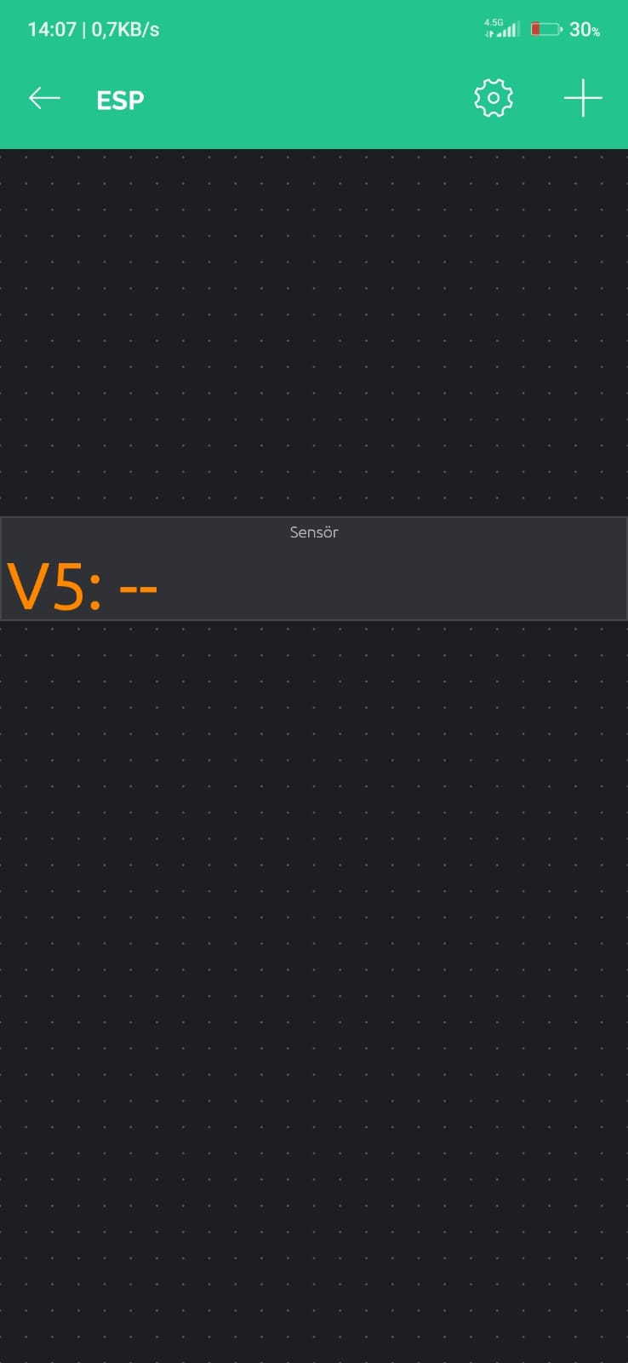

«Blynk» Sensör sistemler için haberleşme sağlayan CLOUD teknolojisidir.
Bu teknolojiye sahip ağlar internet erişimi olan her yerden iletişim sağlayabilir.
Güvenlik sistemi projemizde, Blynk sunucusunda oluşturduğumuz
«Virtual Pin» V5’e sensörden aldığımız veriler eşliğinde çeşitli değişken tiplerinde veri yazdırıyoruz.
Projemizde PIR sensör CLOUD ile iletişim halinde (şekil 7.1) cep telefonundan takip edilecek şekilde ayarlandı.

Slide 8
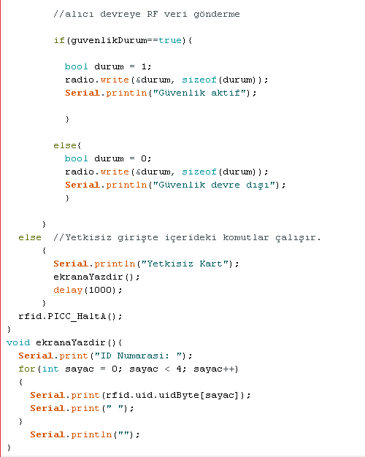
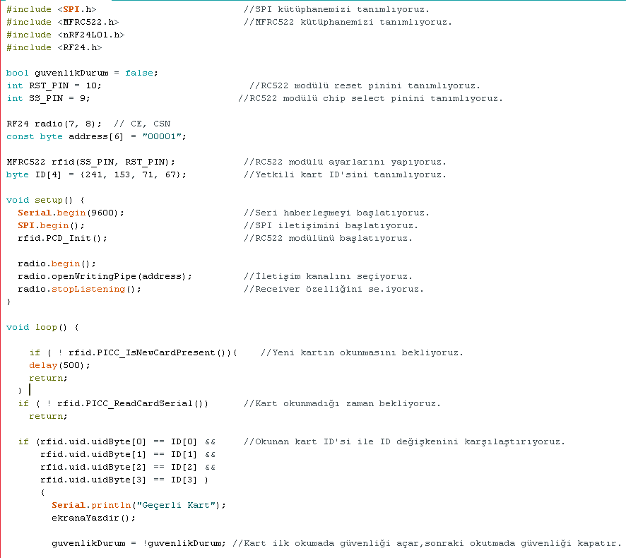
ARDUINO UNO

Slide 9
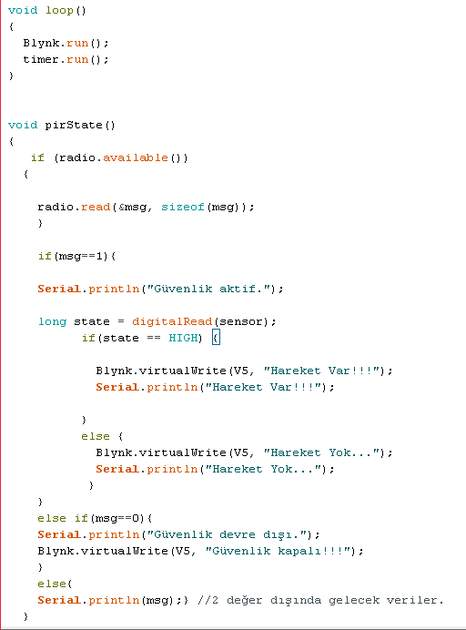
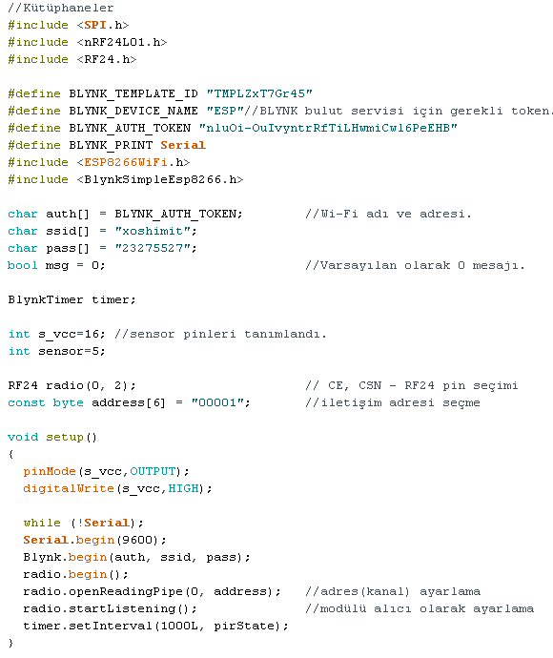
ESP8266 NodeMCU

